Slide 1
Universidade Regional de Blumenau
Cetro de Ciências Exatas e Naturais
Curso de Ciências da Computação
Disciplina: Computação Gráfica
Professor: Dalton Reis
EXERCÍCIO 1
Aluno: Marcos Mattedi
Blumenau, abril de 2024.

Slide 2
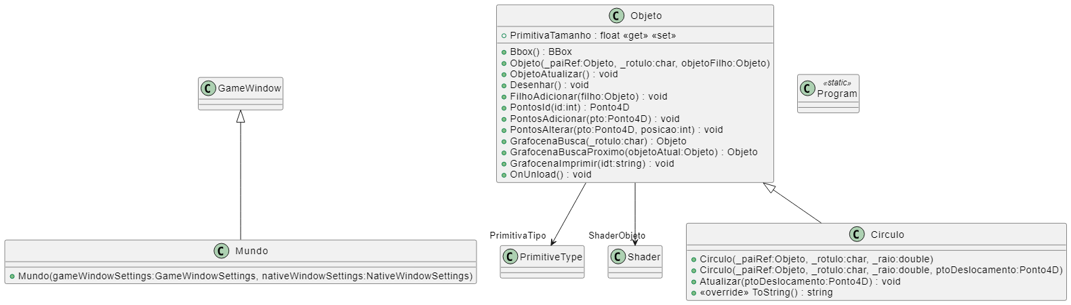
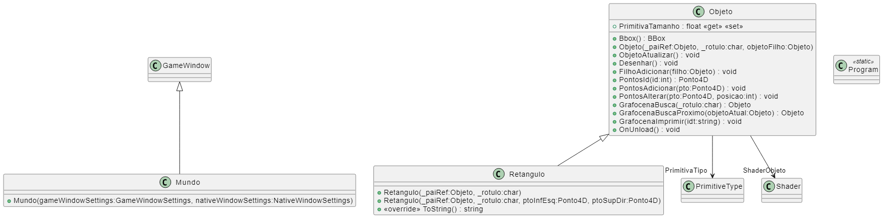




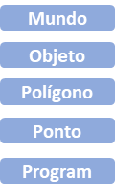
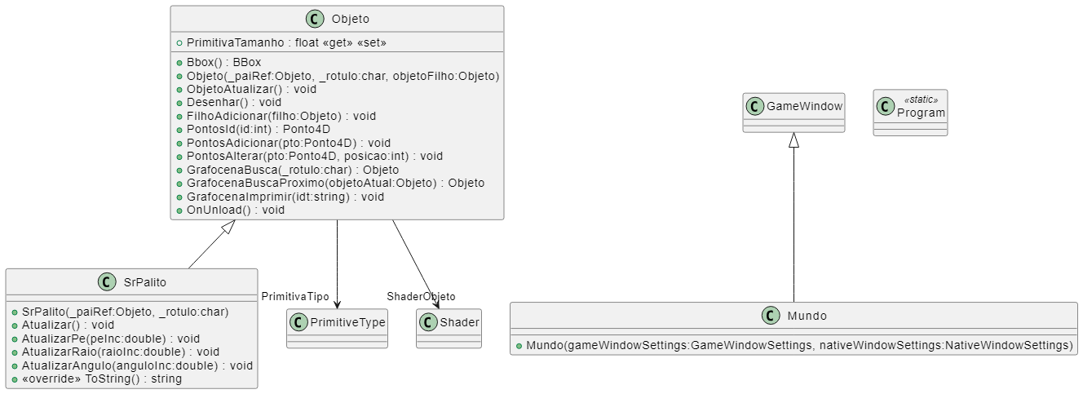




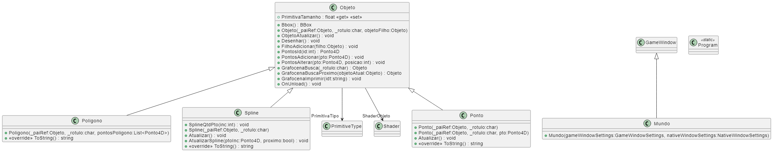
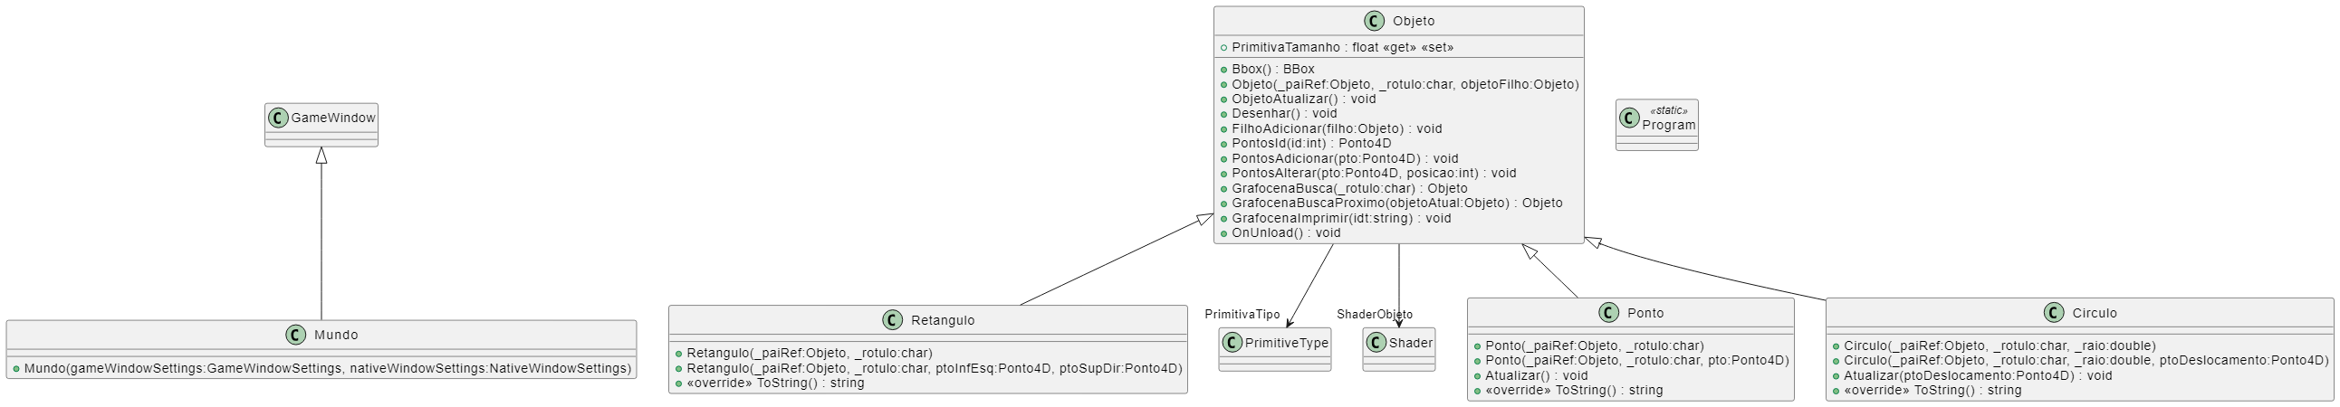
Circulo
Bibliotecas
Linguagem
IDE
Classes
Retângulo
Classes
Palito
Spline
Joy

Slide 3
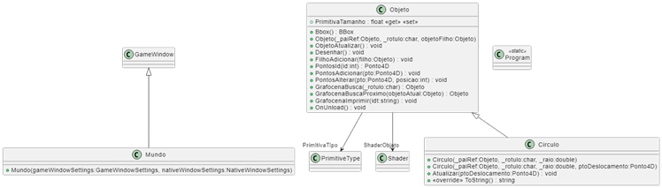
UML -> Circulo

Slide 4
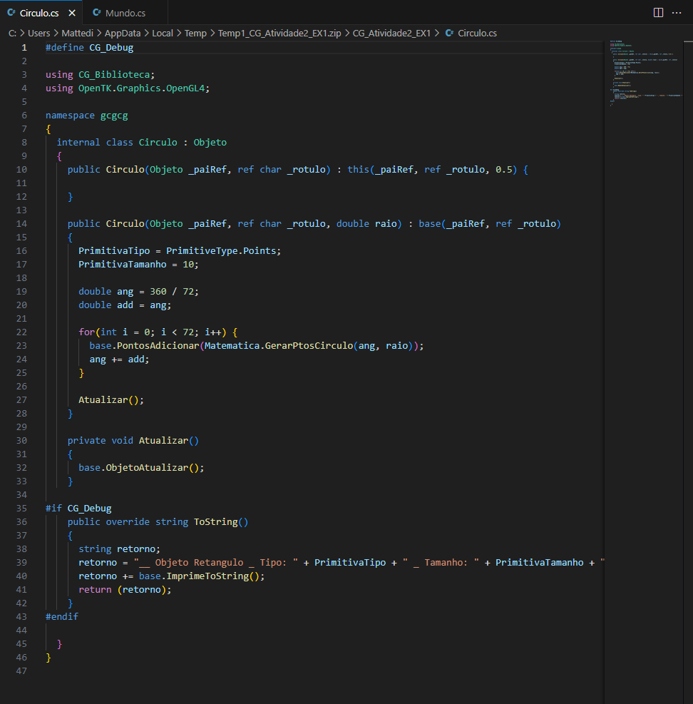
Namespace gcgcg: Espaço de nomes que contém a classe Circulo, sugerindo que faz parte de um projeto maior ou biblioteca chamada gcgcg.
Classe Circulo: Herda da classe Objeto, indicando que é uma forma específica de um objeto dentro do sistema, provavelmente com funcionalidades gráficas adicionais.
Primeiro Construtor: public Circulo(Objeto _paiRef, ref char _rotulo) é um construtor sobrecarregado que permite a criação de um círculo com um raio padrão de 0.5 unidades.
Segundo Construtor: public Circulo(Objeto _paiRef, ref char _rotulo, double raio) aceita um parâmetro de raio e inicializa o objeto Circulo correspondente com esse raio. Ele chama o construtor da classe base Objeto e define o tipo de primitiva para pontos (PrimitiveType.Points), o que é interessante, pois estamos descrevendo um círculo mas usando pontos para sua representação.
Inicialização do Círculo:
Dentro do segundo construtor, um loop for é usado para adicionar pontos ao círculo. Usando uma função Matematica.GerarPtosCirculo(ang, raio), provavelmente gera pontos ao longo do perímetro de um círculo com base em um ângulo e raio dados. Parece que o círculo é dividido em 72 segmentos (360 graus divididos por 72 dá um ângulo de 5 graus por segmento), e pontos são gerados para cada segmento para criar uma aproximação de um círculo.
Método Atualizar:
Este é um método privado que chama ObjetoAtualizar() da classe base para realizar qualquer atualização necessária após a alteração do estado do objeto.
Método ToString:
Sobrescreve o método ToString da classe base, fornecendo uma representação em string do objeto Circulo. O texto de retorno indica erroneamente __ Objeto Retangulo que parece ser um erro de cópia e cola ou um erro de digitação e deveria referir-se ao objeto Circulo. Este método só será compilado e incluído se CG_Debug estiver definido.

Slide 5
UML -> Retângulo

Slide 6
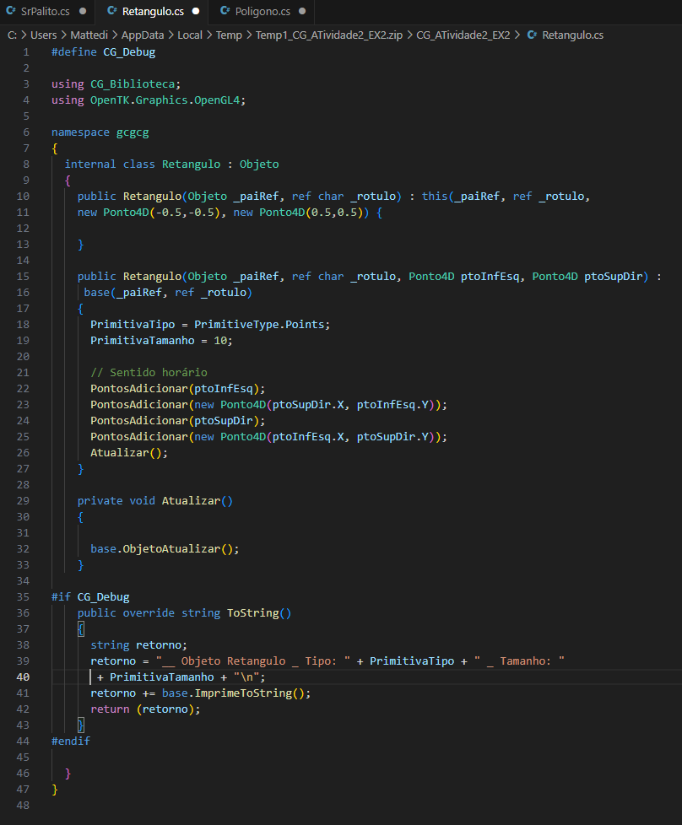
Diretiva #define CG_Debug
A diretiva #define CG_Debug é uma instrução de pré-processamento em C#. Ela define um símbolo chamado CG_Debug que pode ser usado para ativar ou desativar partes do código em tempo de compilação, dependendo de se o símbolo está definido ou não. No contexto deste código, CG_Debug é utilizado para condicionalmente incluir o método ToString() na classe Retangulo.
Herança e Construtores
A classe Retangulo herda de Objeto, que presumivelmente é uma classe base para todos os objetos gráficos na biblioteca CG_Biblioteca.
Construtor Principal (Retangulo): O construtor principal aceita um objeto pai (Objeto _paiRef), um rótulo (char _rotulo), e dois pontos (Ponto4D ptoInfEsq e Ponto4D ptoSupDir) que definem o canto inferior esquerdo e o canto superior direito do retângulo, respectivamente. Esse construtor inicializa o objeto com esses valores e configura os pontos do retângulo em sentido horário.
Construtor Auxiliar: Este construtor é uma sobrecarga que apenas define os pontos do retângulo como sendo de (-0.5, -0.5) a (0.5, 0.5), e delega ao construtor principal passando esses valores.
PontosAdicionar: Método presumivelmente responsável por adicionar pontos aos dados internos do retângulo.
Atualizar: Chama um método da classe base para atualizar o estado do objeto.
ToString() sob #if CG_Debug: Este método está condicionalmente compilado, o que significa que ele só estará presente na classe se CG_Debug for definido. O método fornece uma representação em string do objeto, detalhando o tipo de primitiva e seu tamanho, além de invocar um método da classe base que parece fornecer mais detalhes do objeto.

Slide 7
UML -> Sr Palito

Slide 8
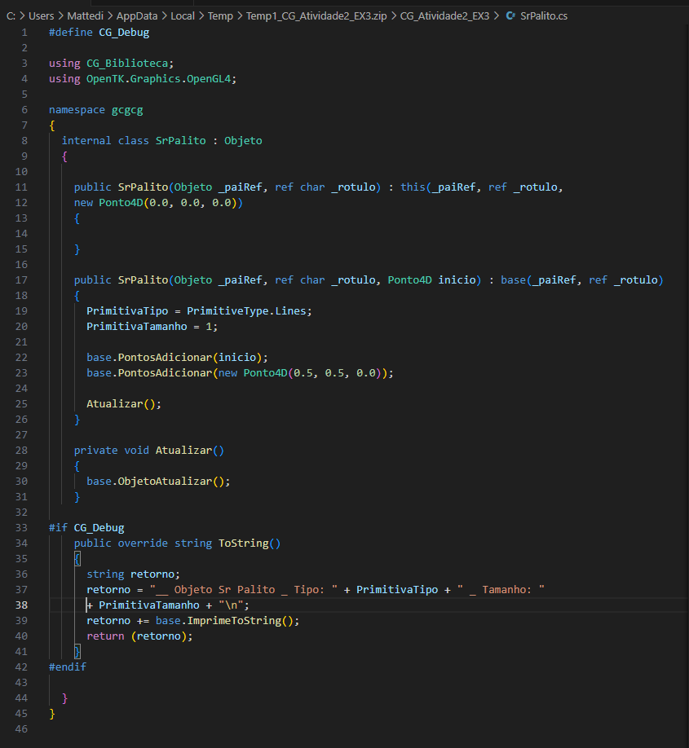
Diretiva #define CG_Debug
A linha #define CG_Debug é uma diretiva de pré-processamento em C#. Ela define um símbolo chamado CG_Debug que pode ser usado para condicionar a compilação de partes do código usando diretivas como #if, #else, e #endif. Isso é comumente usado para incluir código de debug ou diagnóstico que só deve ser compilado em builds de desenvolvimento, não em produção.
Essas linhas indicam que o código está utilizando a biblioteca CG_Biblioteca, que provavelmente é uma biblioteca personalizada para a aplicação, e OpenTK.Graphics.OpenGL4, que fornece acesso à API de gráficos OpenGL 4.
SrPalito é definido como uma classe interna que herda de Objeto. Sendo internal, SrPalito só pode ser acessado dentro do assembly em que está declarado.
Construtor com dois parâmetros:
csharp
Copy code
public SrPalito(Objeto _paiRef, ref char _rotulo)
Este construtor cria um objeto SrPalito com um ponto de início padrão (0.0, 0.0, 0.0). Ele chama o segundo construtor passando esse ponto como parâmetro.
Construtor com três parâmetros:
Construtor com três parâmetros:
csharp
Copy code
public SrPalito(Objeto _paiRef, ref char _rotulo, Ponto4D inicio)
Este construtor inicializa o objeto com um ponto de início especificado, configurando o tipo de primitiva para Lines e o tamanho para 1. Ele adiciona dois pontos à lista de pontos do objeto: o ponto de início e um ponto (0.5, 0.5, 0.0).
Este método está condicionado à diretiva CG_Debug. Gera uma string descrevendo o tipo de primitiva e o tamanho do objeto, e adiciona informações adicionais geradas pelo método ImprimeToString da classe base.

Slide 9
UML -> Spline

Slide 10
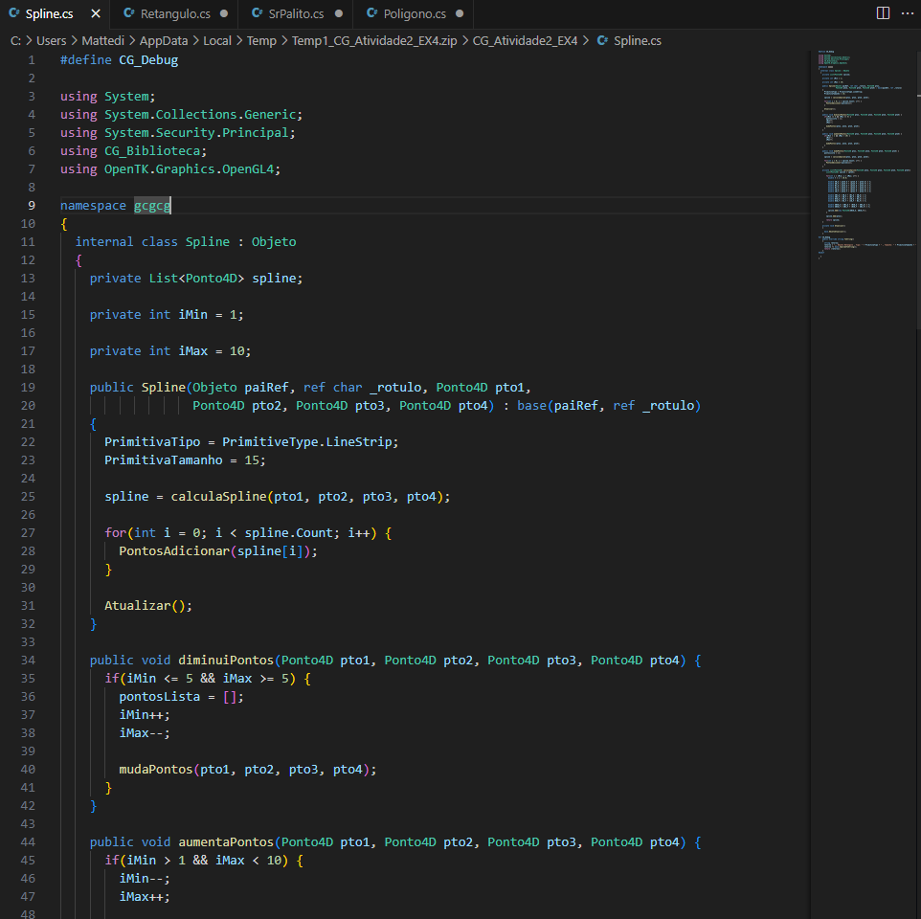
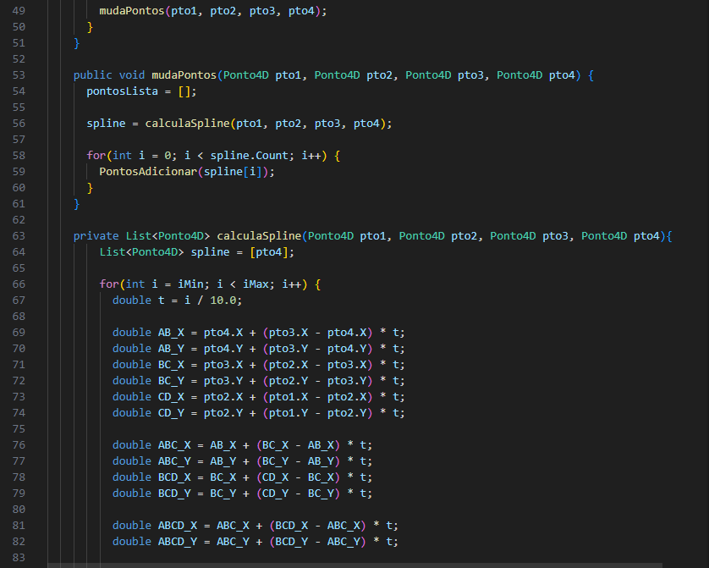
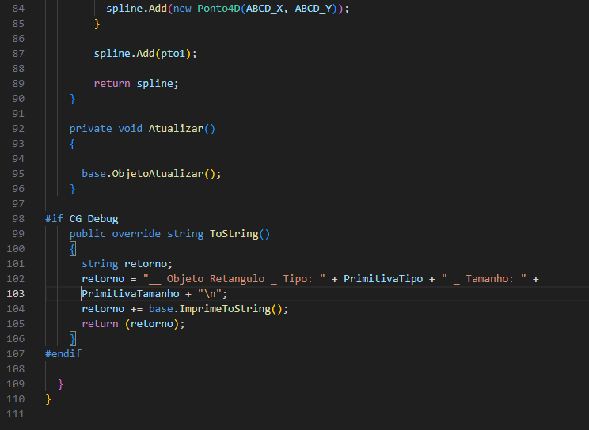
Construtor de Spline:
O construtor aceita um objeto pai (Objeto paiRef), um rótulo por referência (char _rotulo), e quatro pontos (Ponto4D pto1, pto2, pto3, pto4). Esses pontos são usados para calcular os pontos da spline inicial através do método calculaSpline. A spline é definida com o tipo de primitiva PrimitiveType.LineStrip, que instrui o OpenGL a conectar cada par de pontos consecutivos com uma linha. O resultado é armazenado na lista spline e os pontos são adicionados ao objeto para renderização.
Métodos para Manipulação de Pontos
diminuiPontos e aumentaPontos: Estes métodos ajustam os limites iMin e iMax, que controlam quantos pontos intermediários são calculados para a spline. O método diminuiPontos aumenta esses limites para reduzir a quantidade de pontos intermediários, enquanto aumentaPontos os diminui para aumentar a quantidade de pontos. Em ambos os casos, os pontos da spline são recalculados e atualizados.
mudaPontos: Este método permite alterar os pontos de controle da spline. Ele recalcula a spline com os novos pontos de controle fornecidos e atualiza a lista de pontos no objeto.
Cálculo da Spline
calculaSpline: Este é um método crucial que calcula os pontos da spline com base em quatro pontos de controle. Ele utiliza um método de interpolação (possivelmente uma forma simplificada de interpolação cúbica ou de Bézier) para calcular novos pontos da spline entre pto1 e pto4. O cálculo é realizado ao iterar entre iMin e iMax para determinar os pontos intermediários com base nos valores paramétricos de t. Esse processo gera um conjunto suave de pontos que formam a curva da spline.
Atualizações e Renderização
Atualizar: Chama o método da classe base para fazer qualquer atualização necessária depois que os pontos são modificados ou inicialmente configurados
Depuração Condicional
Bloco #if CG_Debug: Dentro deste bloco, há uma sobrecarga do método ToString(), que é usada para fornecer uma representação em string do objeto Spline. Esse método só é compilado se o símbolo CG_Debug estiver definido, permitindo que detalhes internos do objeto sejam impressos para fins de depuração.

Slide 11
UML -> Joy

Slide 12
